Slide 1
ЗАПОРОЖСКИЙ ГОСУДАРСТВЕННЫЙ МЕДИЦИНСКИЙ УНИВЕРСИТЕТ
Курс истории медицины
Лекция № 2
МЕДИЦИНА в странах
ДРЕВНЕГО МИРА
старший преподаватель
Петрихин В.П.

Slide 2
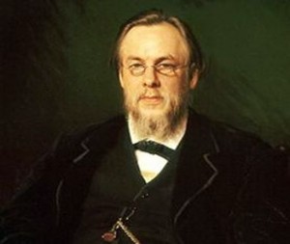
« Кто не знает истории медицины – тот не знает медицину»
Сергей Петрович Боткин

Slide 3
План лекции:
Характеристика эпохи.
Общие черты развития врачевания в странах
Древнего мира:
Врачевание в странах Древней Месопотамии
(Шумеры, Вавилон, Ассирия);
2. Врачевание в Древнем Египте;
3. Врачевание в Древней Индии;
4. Врачевание в Древнем Китае;
5. Врачевание и медицина в Древней Греции;
6. Медицина в Древнем Риме.

Slide 4
Рабовладельческие государства древнего мира
Древний Восток
Месопотамия Египет Индия Китай
Средиземноморье
Греция Рим

Slide 5
Общие черты развития врачевания в странах Древнего мира 1. Изобретение письменности. 2. Формирование двух направлений лечебной деятельности: эмпирического и культового (теургического)врачевания. З. Подготовка врачевателе (семейная традиция, школы при храмах). 4. Развитие гигиенических навыков и традиций, первые санитарно-технические сооружения. 5. Развития преемственности в области врачевания между разными цивилизациями. 6. Формирование основ врачебной этики.

Slide 6
ВРАЧЕВАНИЕ В МЕСОПОТАМИИ
(IV-III ТЫСЯЧЕЛЕТИЕ ДО Н.Э.)
Царства
Шумерское
Вавилонское
Ассирийское

Slide 7
Особенности развития врачевания
• Накопление эмпирических знаний в области врачевания, отсутствие связи врачевания с магией и религией;
• Использование в практике врачевания лекарственных средств растительного,
минерального и животного происхождения;
• Строгие гигиенические правила.

Slide 8
Особенности развития врачевания
• Накопление эмпирических знаний в области врачевания, отсутствие связи врачевания с магией и религией;
• Использование в практике врачевания лекарственных средств растительного,
минерального и животного происхождения;
• Строгие гигиенические правила.

Slide 9
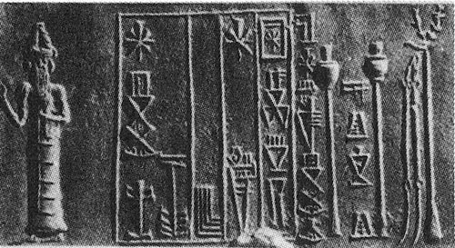
Шумеров можно считать изобретателями врачебной печати.

Slide 10
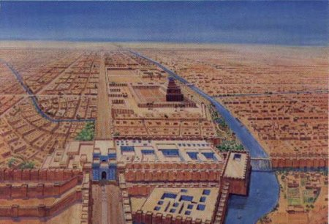
Врачевание в Вавилонии

Slide 11
Источники информации, связанные с врачеванием
• Клинописные тексты на глиняных табличках (собрание клинописных
текстов Ашшурбанапала)
• Законы Хаммурапи
• Письма Муккалима
• Оттиск печати с изображением богини врачевания Гулы

Slide 12
Особенности развития врачевания
• Формирование двух направлений врачевания: асуту и ашипуту.
• Формирование представлений о причинах болезней:
- связанных с нарушением принятых обрядовых, моральных правовых предписаний;
- с явлениями природы и образом жизни людей;
- с религиозными верованиями.
• Отсутствие упоминаний об оперативном лечении.
• Строгие гигиенические предписания.
• Отсутствие сточных систем в городах.

Slide 13
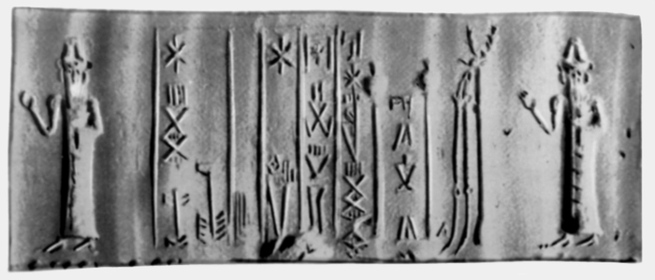
Вавилонская глиняная табличка с медицинским текстом и изображениями врачей.

Slide 14
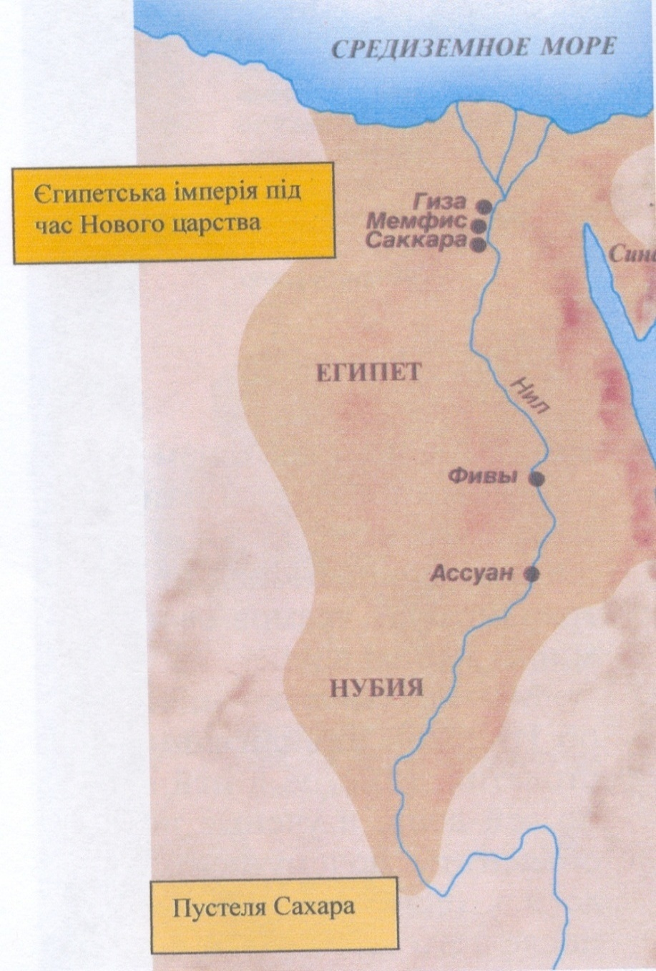
Врачевание в древнем Египте

Slide 15
Источники информации, связанные с врачеванием
1. Записи и изображения на стенах пирамид, гробниц, саркофагах и заупокойных стенах;
2. Описания историков (Манефон, Геродот) и писателей древности (Диодор, Полибий, Страбон, Плутарх);
3. Тексты папирусных свитков (более десяти свитков, полностью или частично посвящённых врачеванию);
4. Археологические исследования (включая изучение египетских мумий).

Slide 16
Особенности развития врачевания
• Достаточно глубокие познания в области строения тела, полученные при бальзамировании трупов.
• Представления о причинах болезней, как о связанных с естественными явлениями, так и сверхъестественными.
• Употребление в качестве лекарственных средств составов из растений, минеральных веществ, частей тела животных; широкое употребление косметических средств.
• Врачебная специализация и развитие отдельных отраслей врачевания:
- лечение женских и детских болезней;
- оперативное лечение;
- лечение заразных болезней;
- лечение болезней зубов и дёсен.
• Гигиенические традиции.

Slide 17
МЕДИЦИНСКИЕ ПАПИРУСЫ
Впервые о существовании медицинских трактатов в Древнем Египте говорится в записи на стене гробницы Уаш-Птаха - главного архитектора царя V династии Неферирка-Ра (ХХV в. до н. э.). В этой же надписи приводится клиническая картина скоропостижной смерти архитектора, которая, по современным представлениям, напоминает инфаркт миокарда или инсульт мозга. Наиболее полные сведения о медицине Древнего Египта дают два папируса, датируемые примерно 1550 г. до н. э., - большой медицинский папирус Г. Эберса и папирус по хирургии Э. Смита. Оба папируса, по-видимому, написаны одним лицом и являются копиями более древнего трактата. Египтологи считают, что этот древний несохранившийся папирус был составлен легендарным врачом Имхотепом в начале III тысячелетия до н. э. Впоследствии Имхотеп был обожествлен..

Slide 18
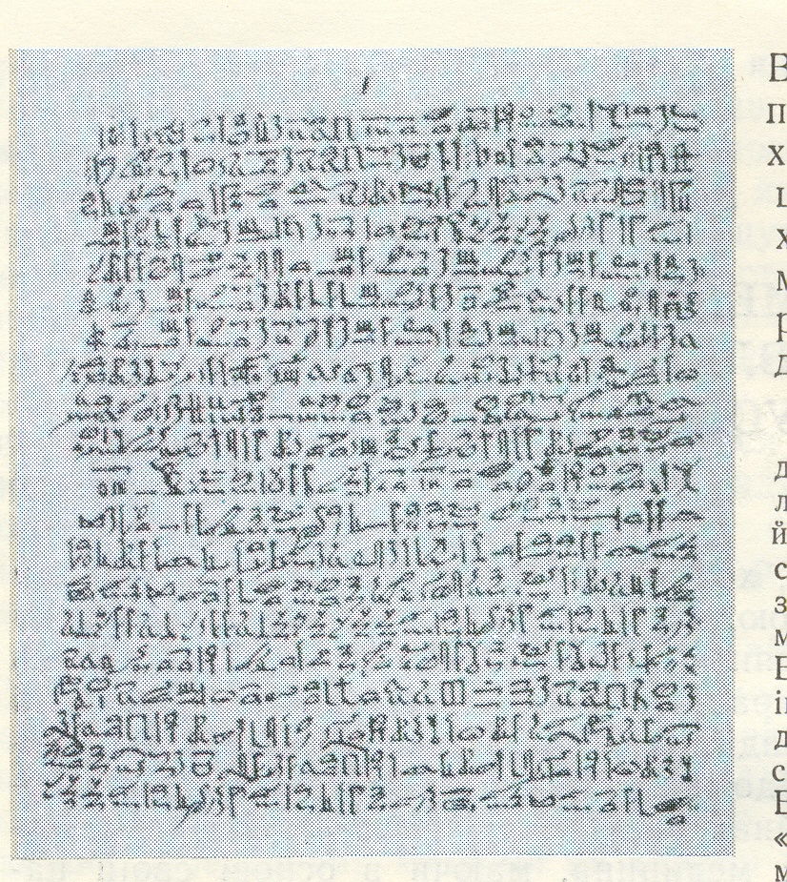
Папирус Еберса

Slide 19
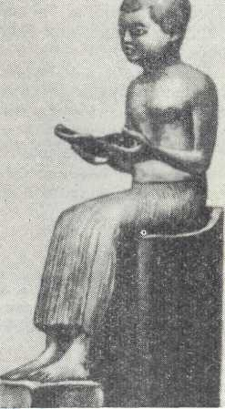
Имготеп

Slide 20
Врачевание и медицина в Древней Греции

Slide 21
Периодизация и хронология истории
1. Крито-микенский (III-II тыс. до н.э.)
2. Предполисный (XI-IX до н.э.)
3. Полисный (VIII-VI до н.э.)
4. Классический (V-IV вв. до н.э.)
5. Эллинистический
(вторая половина IVв. до н.э. – I в. н.э.)

Slide 22
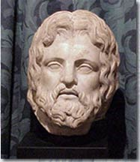
Бог-целитель Асклепий, VII век до н.э.

Slide 23
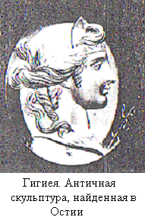

Slide 24
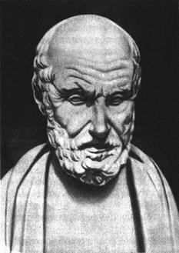
//
Гиппократ.

Slide 25
Гиппократ происходит из знатной фамилии Асклепиадов. Родился на острове Косе, годом рождения считается третий год восьмидесятой Олимпиады. Этот год соответствует 458 году до Рождества Христова. Отец – Гераклид, ведет свое происхождение своего рода от Эскулапа (17 после Эскулапа). Мать – Пракситея, дочь Фенорета, по прямой нисходящей родственной линии есть 21–й после Геркулеса. У него было двое сыновей Фессал и Дракон, дочь, муж которой Полибий также был врачом и возглавлял Косскую врачебную школу после Гиппократа. Из рода асклепиадов известно семь Гиппократов. Более известен в истории Гиппократ 2 (Великий).

Slide 26
Косская медицинская школа – главная медицинская школа Древней Греции. Первые сведения о ней относятся к 584 г. до н. э., когда жрецы Дельфийского Оракула попросили Неброса с о. Кос и его сына Хрисоса прекратить моровую язву, свирепствовавшую в войске, осаждавшем г. Киррос. Оба врача без промедления откликнулись на эту просьбу и, как говорит предание, исполнили ее наилучшим образом: эпидемия была прекращена. Расцвет косcкой школы неразрывно связан с именем Гиппократа II Великого, который вошел в историю как Гиппократ.
Косская медицинская школа:
1. рассматривала организм в тесной связи с окружающей природой, 2. разрабатывала принцип наблюдения и лечения у постели больного, 3. развивала основы врачебной этики.

Slide 27
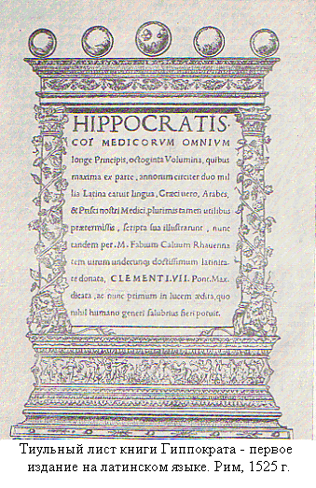

Slide 28
Древний Рим
Историческое развитие государства и формирование медицинских знаний в Древнем Риме прошло три стадии:
— царство (VIII–VI века до н. э.);
— республика (510 — 31 годы до н. э.);
— империя (до 476 года).

Slide 29
Источники информации о медицине Древнего Рима:
Являются законодательства, сочинения философа Тита Лукреция Кара («О природе вещей»), медика Авла Корнелия Цельса («О назначении частей человеческого тела»).
Большая часть письменных памятников времен царства утрачена, однако раскопки древних городов позволили сделать вывод о высокой культуре народов, населявших Апеннийский полуостров в древности.
3. Знаменитые акведуки, термы и клоаки, сохранившиеся
во владениях Римской империи на территории Европы,
Азии и Африки, представляли собой вершину
инженерного искусства.

Slide 30
Особенности развития медицины
• Дальнейшее развитие римского права и регламентация
деятельности врачей (появление архиатров);
• Дальнейшее развитие материалистического направления
и энциклопедического знания;
• Становление военной медицины (организация
мед.службы, валетудинарии)
Выдающиеся представители:
• Асклепиад из Вифании
• Авл Корнелий Цельс
• Диоскорид Педаний из Киликии
• Соран из Эфеса
• Гален из Пергама

Slide 31
Гении римской медицины
Древнеримский врач Асклепиад (128 — 56 годы до н. э.) был убежден, что человек, имеющий глубокие познания в медицине не имеет права болеть. Согласно взглядам мудрого эскулапа, болезнь появляется после «застоя частиц в порах и каналах тела и расстройства движения соков и пневмы». Больным рекомендовались такие естественные средства, как разумная диета, чистота тела, водолечение, массаж, теплые ванны, гимнастика. Лекарственные препараты назначались крайне редко.
Асклепиад оставил литературное наследие в виде трактата «О лекарственных средствах», где дал описание снадобий, известных со времен Клавдия и Нерона.

Slide 32
Гален (129–201 годы)
Ему принадлежит классический труд «О частях человеческого тела», где впервые представлено единое анатомическое описание человеческого организма.
Древнеримский медик показал, что анатомия и физиология являются первоосновой прогностики, лечения и профилактики болезней. Он смело ввел в практику врачевания вивисекцию на животных; обобщил суждения предшественников в виде целостного учения, оказавшего огромное влияние на развитие естествознания вплоть до позднего Средневековья.
Научный труд Галена признан церковью и был основополагающим учением в течение 15 столетий.

Slide 33
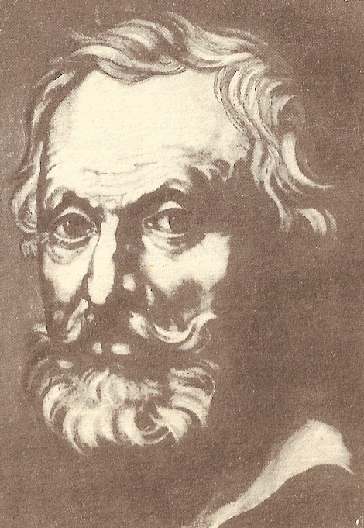

Slide 34
